Slide 1
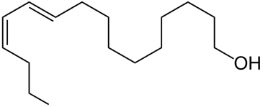
Notions et contenus | Capacités exigibles
- Conversion d’un dérivé éthylénique en halogénoal-cane (hydrohalogénation par voie ionique) ou en al-cool (hydratation), mécanisme, régiosé-lectivité. - Stabilisation d’un carbocation par effets électroni-ques. | - Expliciter la réactivité des dérivés éthyléniques. - Tracer le proﬁl énergétique de l’hydrohalogénation pour identiﬁer l’étape cinétiquement déterminante et proposer une loi de vitesse. - Comparer la stabilité de deux carbocations. - Prévoir ou justiﬁer la régiosélectivité de l’addition électrophile sur un dérivé éthylénique.
- Activité optique - Loi de Biot, mélange racémique. - Stéréosélectivité, Stéréospécificité. - Caractéristiques stéréochimiques des réactions d’ad-dition et de substitution. | - Relier la valeur du pouvoir rotatoire à la composition d’un mélange de stéréoisomères. - (TP) Déterminer la composition d’un système chi-mique ou suivre une transformation chimique à partir de mesures d’activité optique. - Justifier la cohérence d’un mécanisme réactionnel à l’échelle microscopique, avec des données spectros-copiques obtenues à l’échelle macroscopique. - Représenter les stéréoisomères attendus lors d’une transformation.
Limonène
Bombykol
(E) hex-2-ènal
α-pinène

Slide 2
Limonène
Bombykol
(E) hex-2-ènal
α-pinène
Rétinal
I- Les alcènes et les composés éthyléniques
1) Propriétés physiques
 Etat physique (données pour une pression de 1 bar) :
 | C₂H₄ | C₃H₆ | C₄H₈ | C₅H₁₀ | C₆H₁₂ | C₇H₁₄ | C₁₀H₂₀ | C₁₉H₃₈ | C₂₀H₄₀
θ_{FUS} (°C) | – 169 | – 185 | – 185 | – 165 | – 140 | – 120 | – 66 | 23 | 29
θ_{VAP} (°C) | – 104 | – 48 | – 6 | 30 | 64 | 95 | 171 | 329 | 341
A 25°C : Gaz Liquides Solides

Slide 3
 Etat physique (données pour une pression de 1 bar) :
 | C₂H₄ | C₃H₆ | C₄H₈ | C₅H₁₀ | C₆H₁₂ | C₇H₁₄ | C₁₀H₂₀ | C₁₉H₃₈ | C₂₀H₄₀
θ_{FUS} (°C) | – 169 | – 185 | – 185 | – 165 | – 140 | – 120 | – 66 | 23 | 29
θ_{VAP} (°C) | – 104 | – 48 | – 6 | 30 | 64 | 95 | 171 | 329 | 341
A 25°C : Gaz Liquides Solides
 Solubilité :
Les alcènes sont des composés APOLAIRES et APROTIQUES : ils sont donc peu solubles dans l’eau et les alcools mais très solubles dans les alcanes.
 Spectroscopie infrarouge :
En dehors de l’empreinte digitale, 2 pics sont caractéristiques :
• σ ≈ 1600-1650 cm ^{– 1} :
 liaison C=C ;
• σ ≈ 3000-3100 cm ^{– 1} :
 liaison H-C=C

Slide 4
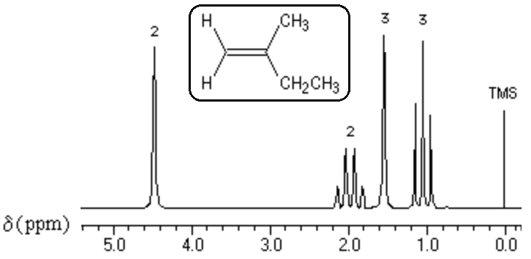
 Spectroscopie infrarouge :
En dehors de l’empreinte digitale, 2 pics sont caractéristiques :
• σ ≈ 1600-1650 cm ^{– 1} :
 liaison C=C ;
• σ ≈ 3000-3100 cm ^{– 1} :
 liaison H-C=C
 Spectroscopie de RMN ¹H :
Selon leur environnement chimique, les H éthyléniques donnent un signal pour un déplacement chimique situé entre 4 et 6 ppm

Slide 5
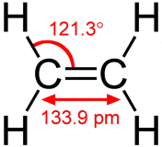
 Spectroscopie de RMN ¹H :
Selon leur environnement chimique, les H éthyléniques donnent un signal pour un déplacement chimique situé entre 4 et 6 ppm
2) Structure de la double liaison C=C (Rappels)
 Géométrie VSEPR autour de chaque carbone :
Les carbones éthyléniques ont une géométrie VSEPR de type AX₃E₀ :
d’où un environnement triangulaire plan avec des angles de liaison autour du carbone proches de 120°.
 6 atomes dans le même plan
 Longueur de la liaison C=C :
Elle est plus courte qu’une liaison simple C-C
 Energie de la liaison C=C :
D(C-C) < D(C=C) < 2 D(C-C)
Une liaison double C=C est constituée de deux types de liaison …

Slide 6
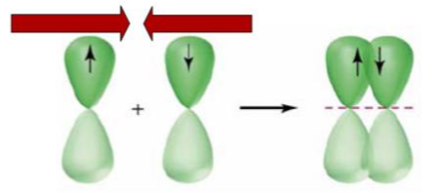
2) Structure de la double liaison C=C (Rappels)
 Géométrie VSEPR autour de chaque carbone :
Les carbones éthyléniques ont une géométrie VSEPR de type AX₃E₀ :
d’où un environnement triangulaire plan avec des angles de liaison autour du carbone proches de 120°.
 6 atomes dans le même plan
 Longueur de la liaison C=C :
Elle est plus courte qu’une liaison simple C-C
 Energie de la liaison C=C :
D(C-C) < D(C=C) < 2 D(C-C)
Une liaison double C=C est constituée de deux types de liaison …
Type de liaison | Recouvrement des OA de valence | Energie | Polarisabilité
Liaison σ
Recouvrement axial
Forte
Faible (liaison localisée entre C)
Liaison π
Recouvrement latéral
Faible
Forte (liaison diffuse)
Recouvrement LATERAL
Recouvrement AXIAL

Slide 7
 Energie de la liaison C=C :
D(C-C) < D(C=C) < 2 D(C-C)
Une liaison double C=C est constituée de deux types de liaison …
Type de liaison | Recouvrement des OA de valence | Energie | Polarisabilité
Liaison σ
Recouvrement axial
Forte
Faible (liaison localisée entre C)
Liaison π
Recouvrement latéral
Faible
Forte (liaison diffuse)
Recouvrement LATERAL
Recouvrement AXIAL
3) Réactivité de la double liaison C=C
Forte densité électronique
Faiblesse de la liaison π
La double liaison C=C est un site NUCLEOPHILE, c'est-à-dire un site riche en électrons porteur d’un doublet non liant ou d’un doublet liant faiblement lié pouvant établir une liaison covalente avec un site appauvri en électron (site ELECTROPHILE) d’une autre molécule.

Slide 8
3) Réactivité de la double liaison C=C
La double liaison C=C est un site NUCLEOPHILE, c'est-à-dire un site riche en électrons porteur d’un doublet non liant ou d’un doublet liant faiblement lié pouvant établir une liaison covalente avec un site appauvri en électron (site ELECTROPHILE) d’une autre molécule.
Réactions d’ADDITIONS ELECTROPHILES (A_{E})
Les composés possédant une double liaison C=C peuvent aussi subir des réactions d’oxydation (pas au programme de 1ère année).
II- HYDROHALOGENATION : Addition électrophile d’un halogénure d’hydrogène sur un dérivé éthylénique
1) Bilan de la réaction
Il faut savoir définir une réaction d’ADDITION.
Pas ou peu de chauffage / Milieu polaire

Slide 9
II- HYDROHALOGENATION :
1) Bilan de la réaction
Il faut savoir définir une réaction d’ADDITION.
Pas ou peu de chauffage / Milieu polaire
 Application 1 : Dessiner puis nommer le composé obtenu par action du bromure d’hydrogène sur le 2,3-diméthylbut-2-ène puis sur le cyclohexène.
2-bromo-2,3-diméthylbutane
Bromocyclohexane

Slide 10
 Application 1 : Dessiner puis nommer le composé obtenu par action du bromure d’hydrogène sur le 2,3-diméthylbut-2-ène puis sur le cyclohexène.
2-bromo-2,3-diméthylbutane
Bromocyclohexane
 Application 2 : Justifier le terme « Addition Electrophile » employé pour qualifier cette réaction.
- Réaction d’ADDITION car les molécules organiques ont gagné les atomes H et Br sans perdre d’atomes.
- Réaction d’addition ELECTROPHILE : le réactif qu’on a ajouté au composé éthylénique possède un site électrophile :
Site électrophile

Slide 11
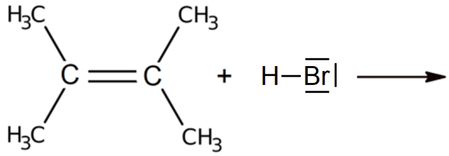
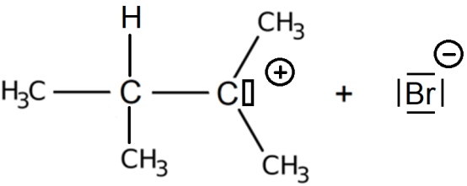
 Application 2 : Justifier le terme « Addition Electrophile » employé pour qualifier cette réaction.
- Réaction d’ADDITION car les molécules organiques ont gagné les atomes H et Br sans perdre d’atomes.
- Réaction d’addition ELECTROPHILE : le réactif qu’on a ajouté au composé éthylénique possède un site électrophile :
Site électrophile
De façon générale, les sites électrophiles portent une charge positive partielle (δ⁺) ou une charge positive entière (H⁺, ⁺CH₃) et/ou possèdent une lacune électronique (AlCl₃).
2) Mécanisme réactionnel
1ère étape : Attaque du H de l’halogénure d’hydrogène par l’alcène
H
H
Cette étape forme un carbocation (IR plan avec lacune électronique sur l’atome de carbone = espèce INSTABLE)

Slide 12
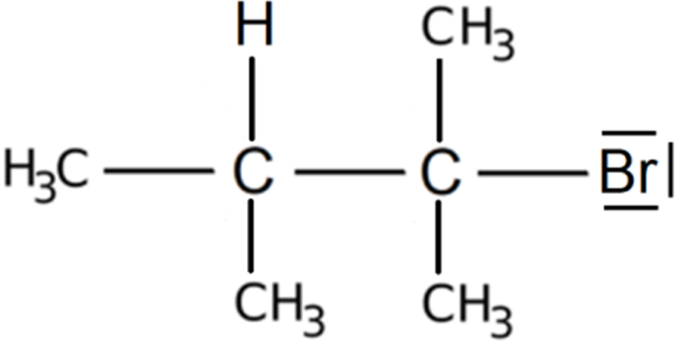
2) Mécanisme réactionnel
1ère étape : Attaque du H de l’halogénure d’hydrogène par l’alcène
H
H
Cette étape forme un carbocation (IR plan avec lacune électronique sur l’atome de carbone = espèce INSTABLE)
2ème étape : Attaque du carbocation par l’ion halogénure
H
H
Br – intervient en tant que nucléophile et le carbocation en tant qu’électro-phile.
Quelle est l’allure du profil réactionnel ?

Slide 13
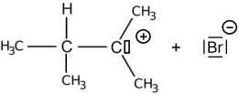
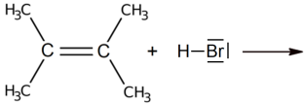
2ème étape : Attaque du carbocation par l’ion halogénure
H
H
E_{p}
Br – intervient en tant que nucléophile et le carbocation en tant qu’électrophile.
E_{a2}
E_{a1}
CR

Slide 14
E_{p}
E_{a2}
E_{a1}
CR
• Le 1er acte élémentaire est endothermique et le 2nd est exothermique ;
• La réaction globale est exothermique ;
• Le 1er acte élémentaire constitue l’étape cinétiquement déterminante ;
donc la vitesse de la réaction est égale à la vitesse de cet acte élémentaire :
v = v₁ = k₁ × [Alcène] × [HX]

Slide 15
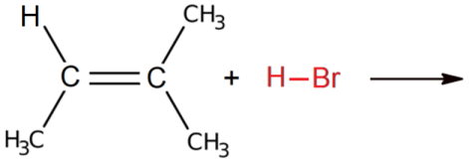
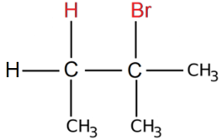
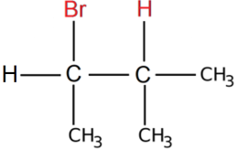
• Le 1er acte élémentaire est endothermique et le 2nd est exothermique ;
• La réaction globale est exothermique ;
• Le 1er acte élémentaire constitue l’étape cinétiquement déterminante ;
donc la vitesse de la réaction est égale à la vitesse de cet acte élémentaire :
v = v₁ = k₁ × [Alcène] × [HX]
3) Régiosélectivité de la réaction
Où s’additionnent H et X sur des alcènes dissymétriques ?
Alcène symétrique
Question INUTILE !
+
Alcène dissymétrique
Majoritaire

Slide 16
3) Régiosélectivité de la réaction
+
Alcène dissymétrique
Majoritaire
 Définition :
Une réaction REGIOSELECTIVE est une réaction qui peut conduire à la formation de plusieurs ISOMERES DE CONSTITUTION (appelés régioisomères) mais qui ne forme préférentiellement que l’un d’eux.
 Application :
L’hydrohalogénation sur un dérivé éthylénique dissymétrique est régiosélective
Explication :
1- A la vitesse de quel acte élémentaire la vitesse de la réaction est-elle égale ?
v_{réaction} = v_{acte 1} car c’est l’étape cinétiquement déterminante
2- Quel intermédiaire réactionnel instable se forme-t-il lors de cet acte élémentaire ?
Un Carbocation

Slide 17
 Définition :
Une réaction REGIOSELECTIVE est une réaction qui peut conduire à la formation de plusieurs ISOMERES DE CONSTITUTION (appelés régioisomères) mais qui ne forme préférentiellement que l’un d’eux.
 Application :
L’hydrohalogénation sur un dérivé éthylénique dissymétrique est régiosélective
Explication :
1- A la vitesse de quel acte élémentaire la vitesse de la réaction est-elle égale ?
v_{réaction} = v_{acte 1} car c’est l’étape cinétiquement déterminante
2- Quel intermédiaire réactionnel instable se forme-t-il lors de cet acte élémentaire ?
Un Carbocation
3- Classer les espèces de ce tableau par ordre de stabilité (énergies relatives données en kJ.mol ^{– 1} ) et trouver une explication.
I^{aire}
I^{aire}
II^{aire}
III^{aire}
Carbocations de plus en plus stables

Slide 18
1- A la vitesse de quel acte élémentaire la vitesse de la réaction est-elle égale ?
v_{réaction} = v_{acte 1} car c’est l’étape cinétiquement déterminante
2- Quel intermédiaire réactionnel instable se forme-t-il lors de cet acte élémentaire ?
Un Carbocation
3- Classer les espèces de ce tableau par ordre de stabilité (énergies relatives données en kJ.mol ^{– 1} ) et trouver une explication.
I^{aire}
I^{aire}
II^{aire}
III^{aire}
Carbocations de plus en plus stables
Plus un carbocation possède de groupes alkyles, plus il est stable
car les nuages électroniques de ces groupes peuvent se déformer pour aller combler la lacune du carbocation (les groupes alkyles sont dits inductifs donneurs).
4- Ecrire la 1ère étape du mécanisme réactionnel lors de l’hydrohalogénation du 2-méthylbut-2-ène puis justifier la formation préférentielle d’un des 2 régioisomères.

Slide 19
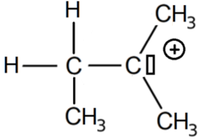
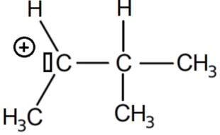
3- Classer les espèces de ce tableau par ordre de stabilité (énergies relatives données en kJ.mol ^{– 1} ) et trouver une explication.
Plus un carbocation possède de groupes alkyles, plus il est stable
car les nuages électroniques de ces groupes peuvent se déformer pour aller combler la lacune du carbocation (les groupes alkyles sont dits inductifs donneurs).
4- Ecrire la 1ère étape du mécanisme réactionnel lors de l’hydrohalogénation du 2-méthylbut-2-ène puis justifier la formation préférentielle d’un des 2 régioisomères.
H
Carbocation tertiaire R_{III}⁺
plus stable
H
H
Carbocation secondaire R_{II}⁺
moins stable

Slide 20
4- Après avoir écrit la 1ère étape du mécanisme réactionnel, justifier la formation préférentielle d’un des 2 régioisomères lors de l’hydrohalogénation du 2-méthylbut-2-ène.
H
Carbocation tertiaire R_{III}⁺
plus stable
H
H
E_{p}
E_{a1}’
R_{II}⁺
Carbocation secondaire R_{II}⁺
moins stable
E_{a1}
R_{III}⁺
CR

Slide 21
E_{p}
H
E_{a1}’
R_{III}⁺
R_{II}⁺
E_{a1}
H
R_{III}⁺
R_{II}⁺
CR
E_{p}(carbocation III^{aire}) < E_{p}(carbocation II^{aire})
E_{a1} < E_{a1}’
Donc le carbocation III^{aire} se forme plus vite que le carbocation II^{aire}.
 On obtient majoritairement le 2-bromo-2-méthylbu-tane issu du carbocation III^{aire}
Règle de MARKOVNIKOV
Lors de l’addition d’un halogénure d’hydrogène H − X sur un composé éthy-lénique dissymétrique, le produit majoritaire est issu du carbocation le plus stable formé à l’issu de l’acte élémentaire cinétiquement déterminant.

Slide 22
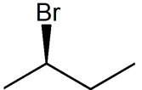
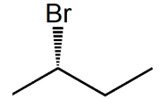
E_{a1} < E_{a1}’
Donc le carbocation III^{aire} se forme plus vite que le carbocation II^{aire}.
 On obtient majoritairement le 2-bromo-2-méthylbu-tane issu du carbocation III^{aire}
Règle de MARKOVNIKOV
Lors de l’addition d’un halogénure d’hydrogène H − X sur un composé éthy-lénique dissymétrique, le produit majoritaire est issu du carbocation le plus stable formé à l’issu de l’acte élémentaire cinétiquement déterminant.
Les carbocations sont stabilisés s’il y a à proximité des groupes inductifs donneurs mais ils sont déstabilisés s’il y a à proximité des groupes induc-tifs attracteurs. D’autres effets électroniques comme la mésomérie peuvent (dé)stabiliser les carbocations.
4) Stéréosélectivité de la réaction
Comment s’additionnent H et X sur des alcènes dissymétriques ?
+
+
(2 %)
(49 %)
(49 %)

Slide 23
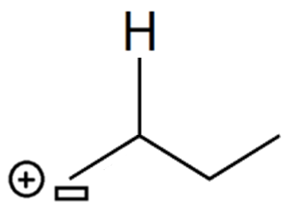
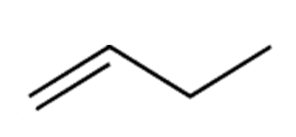
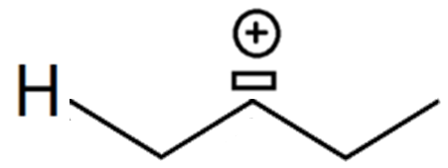
4) Stéréosélectivité de la réaction
Comment s’additionnent H et X sur des alcènes dissymétriques ?
+
+
(2 %)
(49 %)
(49 %)
Explication :
1- Justifier pourquoi on obtient bien plus de 2-bromobutane que de 1-bromobutane
Carbocation I^{aire} conduisant à la formation du 1-bromobutane
H
+
H
H
Carbocation II^{aire} conduisant à la formation du 2-bromobutane
D’après la règle de Markovnikov, il se forme plus de 2-bromobutane car le carbocation dont il est issu est plus stable que celui dont est issu le 1-bromobutane.

Slide 24
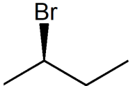
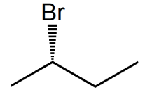
1- Justifier pourquoi on obtient bien plus de 2-bromobutane que de 1-bromobutane
Carbocation I^{aire} conduisant à la formation du 1-bromobutane
H
+
H
H
Carbocation II^{aire} conduisant à la formation du 2-bromobutane
D’après la règle de Markovnikov, il se forme plus de 2-bromobutane car le carbocation dont il est issu est plus stable que celui dont est issu le 1-bromobutane.
2- Pourquoi se forme-t-il autant des deux énantiomères du 2-bromobutane ?
Attaque PAR DESSUS
(50 %)
(50 %)
+
Attaque PAR DESSOUS

Slide 25
1- Justifier pourquoi on obtient bien plus de 2-bromobutane que de 1-bromobutane
D’après la règle de Markovnikov, il se forme plus de 2-bromobutane car le carbocation dont il est issu est plus stable que celui dont est issu le 1-bromobutane.
2- Pourquoi se forme-t-il autant des deux énantiomères du 2-bromobutane ?
Attaque PAR DESSUS
(50 %)
(50 %)
+
Attaque PAR DESSOUS
Lors du 2ème acte élémentaire, l’attaque de l’ion halogénure est équiproba-ble d’un côté ou de l’autre du plan du carbocation : les deux énantiomères du 2-bromobutane sont donc formés en égales proportions.
 Définition :
Une réaction STEREOSELECTIVE est une réaction qui peut conduire à la formation de plusieurs STEREOISOMERES DE CONFI-GURATION mais qui ne forme préférentiellement que l’un d’eux.
 Application :
L’hydrohalogénation sur un composé éthylénique n’est pas stéréosélective

Slide 26
 Définition :
Une réaction STEREOSELECTIVE est une réaction qui peut conduire à la formation de plusieurs STEREOISOMERES DE CONFI-GURATION mais qui ne forme préférentiellement que l’un d’eux.
 Application :
L’hydrohalogénation sur un composé éthylénique n’est pas stéréosélective
III- HYDRATATION : Addition électrophile d’eau sur un dérivé éthylénique
1) Bilan de la réaction
Milieu acide utilisé = H₂SO₄ plutôt dilué
Pas de chauffage
 Application 3 : Dessiner puis nommer le composé obtenu par action de l’eau en milieu acide sulfurique sur le 2,3-diméthylbut-2-ène puis sur le cyclohexène.
2,3-diméthylbutan-2-ol

Slide 27
III- HYDRATATION : Addition électrophile d’eau sur un dérivé éthylénique
1) Bilan de la réaction
Milieu acide utilisé = H₂SO₄ plutôt dilué
Pas de chauffage
 Application 3 : Dessiner puis nommer le composé obtenu par action de l’eau en milieu acide sulfurique sur le 2,3-diméthylbut-2-ène puis sur le cyclohexène.
2,3-diméthylbutan-2-ol
Cyclohexanol

Slide 28
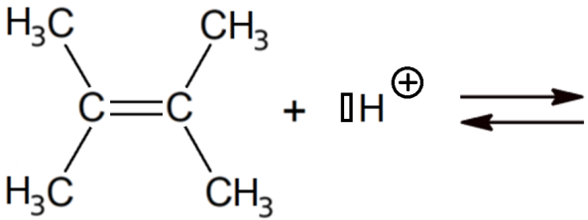
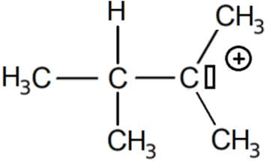
 Application 3 : Dessiner puis nommer le composé obtenu par action de l’eau en milieu acide sulfurique sur le 2,3-diméthylbut-2-ène puis sur le cyclohexène.
2,3-diéthylbutan-2-ol
Cyclohexanol
2) Mécanisme réactionnel
1ère étape : Attaque par l’alcène du H⁺ libéré par l’acide fort
H
H
- Cette étape forme un carbocation qui est une espèce INSTABLE : c’est donc l’ étape cinétiquement déterminante
- C’est l’ion H⁺ qui joue le rôle d’électrophile

Slide 29
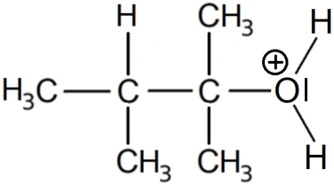
2) Mécanisme réactionnel
1ère étape : Attaque par l’alcène du H⁺ libéré par l’acide fort
H
H
- Cette étape forme un carbocation qui est une espèce INSTABLE : c’est donc l’ étape cinétiquement déterminante
- C’est l’ion H⁺ qui joue le rôle d’électrophile
2ème étape : Attaque du carbocation par la molécule d’eau
H
H
2δ–
δ⁺
δ⁺
- Cette étape forme un ion alkyloxonium
- L’eau intervient en tant que nucléophile via son oxygène chargé 2 δ –.

Slide 30
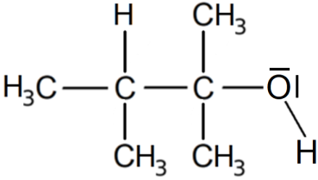
2ème étape : Attaque du carbocation par la molécule d’eau
H
H
2δ–
δ⁺
δ⁺
- Cette étape forme un ion alkyloxonium
- L’eau intervient en tant que nucléophile via son oxygène chargé 2 δ –.
3ème étape : Déprotonation de l’ion alkyloxonium
H
H
Réaction acido-basique au cours de laquelle se forme l’alcool et qui régénère l’ion H⁺ qui joue donc bien le rôle de catalyseur

Slide 31
3ème étape : Déprotonation de l’ion alkyloxonium
H
H
Réaction acido-basique au cours de laquelle se forme l’alcool et qui régénère l’ion H⁺ qui joue donc bien le rôle de catalyseur
3) Régiosélectivité de la réaction
Où s’additionnent H et OH sur des alcènes dissymétriques ?
A₁
A₂
Majoritaire
 Application 4 : Expliquer les proportions obtenues pour chaque produit.

Slide 32
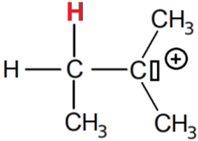
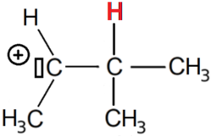
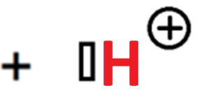
3ème étape : Déprotonation de l’ion alkyloxonium
Réaction acido-basique au cours de laquelle se forme l’alcool et qui régénère l’ion H⁺ qui joue donc bien le rôle de catalyseur
3) Régiosélectivité de la réaction
Où s’additionnent H et OH sur des alcènes dissymétriques ?
A₁
A₂
Majoritaire
 Application 4 : Expliquer les proportions obtenues pour chaque produit.
La 1ère étape du mécanisme peut conduire à la formation de deux carbo-cations différents :
et

Slide 33
3) Régiosélectivité de la réaction
Où s’additionnent H et OH sur des alcènes dissymétriques ?
A₁
A₂
Majoritaire
 Application 4 : Expliquer les proportions obtenues pour chaque produit.
La 1ère étape du mécanisme peut conduire à la formation de deux carbo-cations différents :
et
Carbocation III^{aire}
+ stable que
Carbocation II^{aire}
qui conduira au produit A₁
qui conduira au produit A₂
après attaque de l’eau
après attaque de l’eau

Slide 34
 Application 4 : Expliquer les proportions obtenues pour chaque produit.
La 1ère étape du mécanisme peut conduire à la formation de deux carbo-cations différents :
et
Carbocation III^{aire}
+ stable que
Carbocation II^{aire}
qui conduira au produit A₁
qui conduira au produit A₂
après attaque de l’eau
après attaque de l’eau
 A₁ sera donc MAJORITAIRE
 Conclusion :
L’hydratation sur un dérivé éthylénique dissymétrique est
régiosélective
Elle vérifie toujours la règle de MARKOVNIKOV : l’alcool obtenu majoritai-rement lors de l’hydratation d’un dérivé éthylénique dissymétrique est celui issu du carbocation le plus stable.

Slide 35
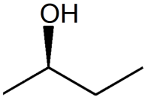
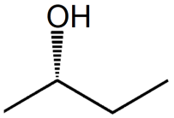
 Application 4 : Expliquer les proportions obtenues pour chaque produit.
Carbocation III^{aire}
+ stable que
Carbocation II^{aire}
qui conduira au produit A₁
qui conduira au produit A₂
après attaque de l’eau
après attaque de l’eau
 A₁ sera donc MAJORITAIRE
 Conclusion :
L’hydratation sur un dérivé éthylénique dissymétrique est
régiosélective
Elle vérifie toujours la règle de MARKOVNIKOV : l’alcool obtenu majoritai-rement lors de l’hydratation d’un dérivé éthylénique dissymétrique est celui issu du carbocation le plus stable.
4) Stéréosélectivité de la réaction
Comment s’additionnent H et OH sur des alcènes dissymétriques ?
A₁
A₂
A₃
+
+
(4 %)
(48 %)
(48 %)
 Application 5 : Proposer une explication aux proportions obtenues pour chaque produit.

Slide 36
 Conclusion :
L’hydratation sur un dérivé éthylénique dissymétrique est
régiosélective
Elle vérifie toujours la règle de MARKOVNIKOV : l’alcool obtenu majoritai-rement lors de l’hydratation d’un dérivé éthylénique dissymétrique est celui issu du carbocation le plus stable.
4) Stéréosélectivité de la réaction
Comment s’additionnent H et OH sur des alcènes dissymétriques ?
A₁
A₂
A₃
+
+
(4 %)
(48 %)
(48 %)
 Application 5 : Proposer une explication aux proportions obtenues pour chaque produit.
A₁
I^{aire}
issu du carbocation
D’après la règle de Markovnikov, A₂ et A₃ seront formés en plus grande quantité que A₁
Le + stable
A₂
A₃
II^{aire}
et
issus du carbocation

Slide 37
4) Stéréosélectivité de la réaction
Comment s’additionnent H et OH sur des alcènes dissymétriques ?
A₁
A₂
A₃
+
+
(4 %)
(48 %)
(48 %)
 Application 5 : Proposer une explication aux proportions obtenues pour chaque produit.
A₁
I^{aire}
D’après la règle de Markovnikov, A₂ et A₃ seront formés en plus grande quantité que A₁
issu du carbocation
Le + stable
A₂
A₃
II^{aire}
et
issus du carbocation
Si on obtient autant de A₂ que de A₃, c’est que l’attaque de H₂O a autant de chance de se faire des 2 côtés du plan du carbocation.
 Conclusion :
L’hydratation sur un dérivé éthylénique dissymétrique n’est pas stéréosélective car l’attaque de l’eau est équiprobable d’un côté ou de l’autre du plan du carbocation.

